Slide 1

전자공학과 전공체험
김효진 최재영

Slide 2

목 차
국립 안동대학교
전자공학과란?
전자공학과 진로
전자공학과 교과목
전공 체험 (Automatic Blind System)

Slide 3

국립 안동대학교 Andong National University
학 교 명 | 국립 안동대학교 (國立 安東大學校)
분 류 | 4년제 대학
위 치 | 경상북도 안동시 용상동 경동로 1375
학 생 수 | 약 1만명
규 모 | 단일 캠퍼스, 7개 단과대학
교 목 | 은행나무
교 수 | 학

Slide 4
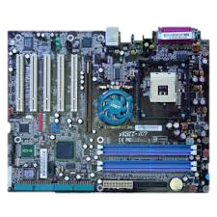

전자공학과(Electronics Engineering)란?
Hardware
Software

Slide 5
전자공학과 진로
로봇 제어
전파 통신
전자공학과
회로 및 반도체
영상 처리
및 딥러닝
2D, 3D
도면 설계

Slide 6
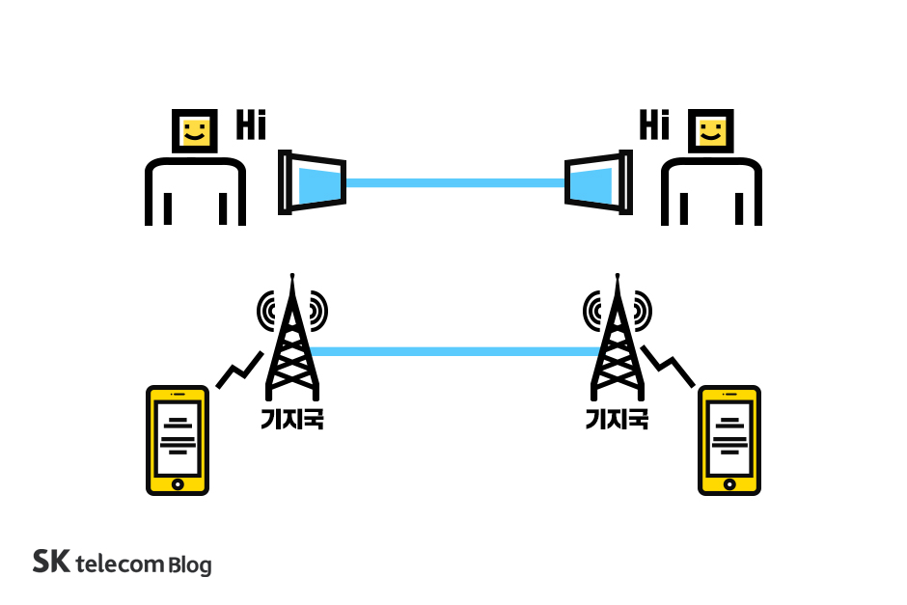

전파 통신 Radio Communication

Slide 7


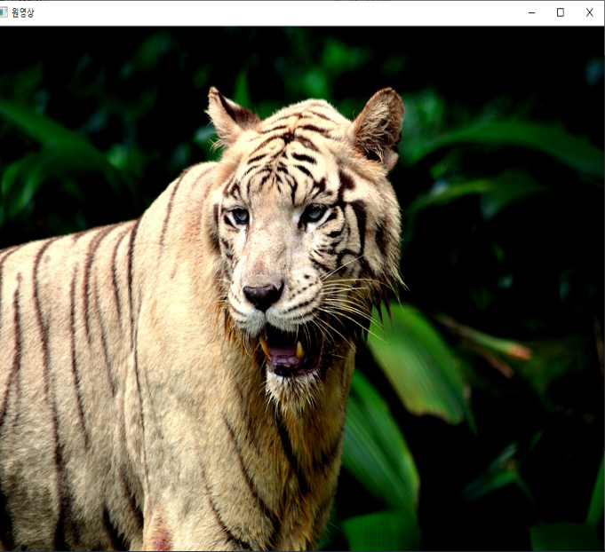
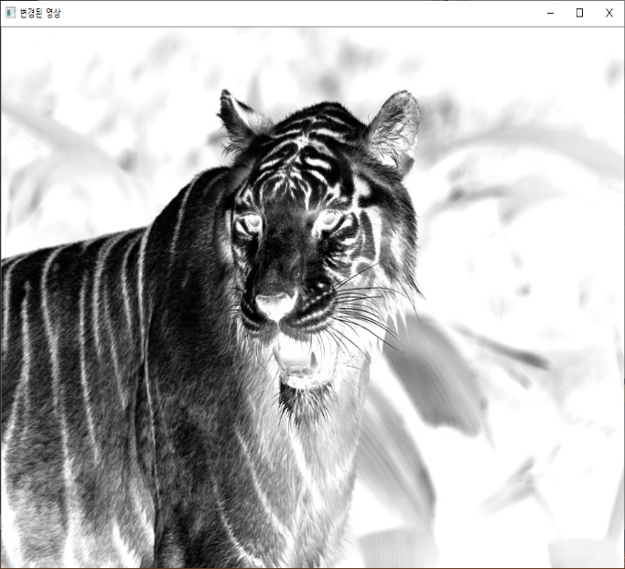
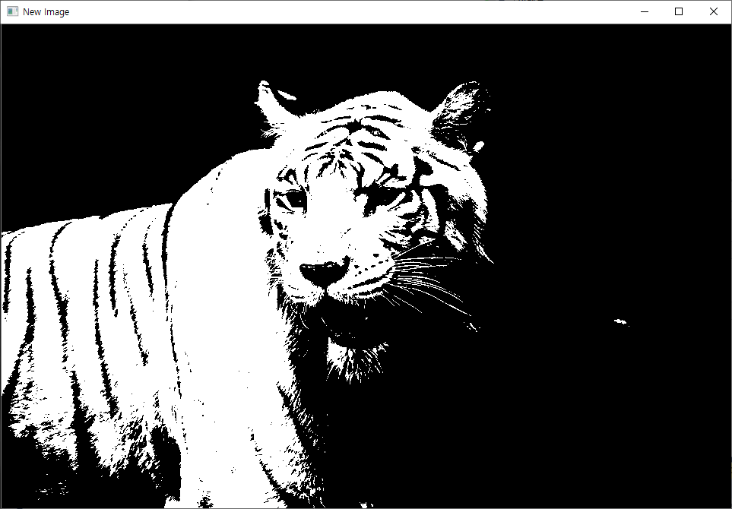
영상 처리 Image Processing

Slide 8
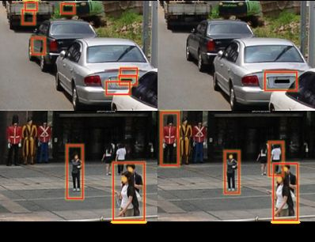
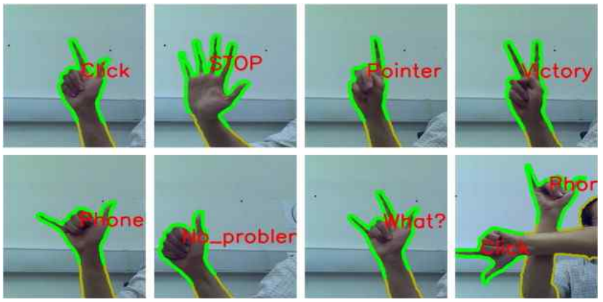
영상 처리 Image Processing

Slide 9
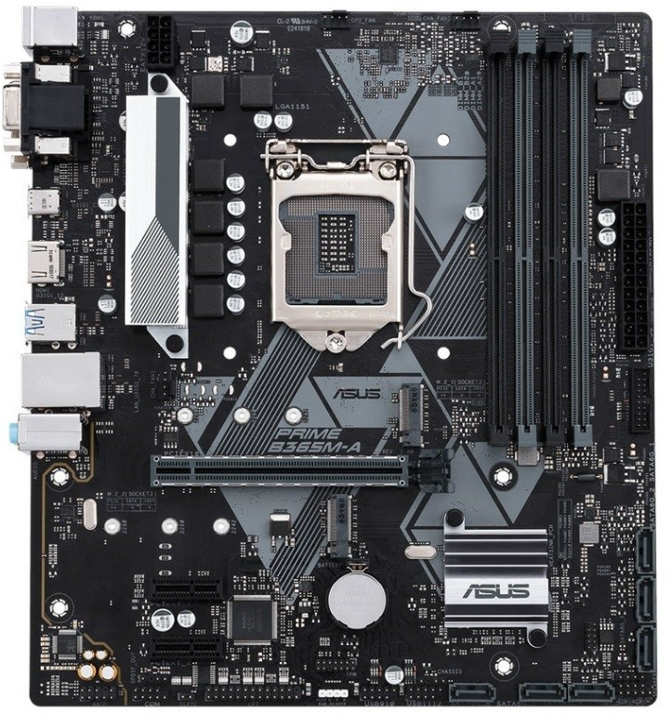
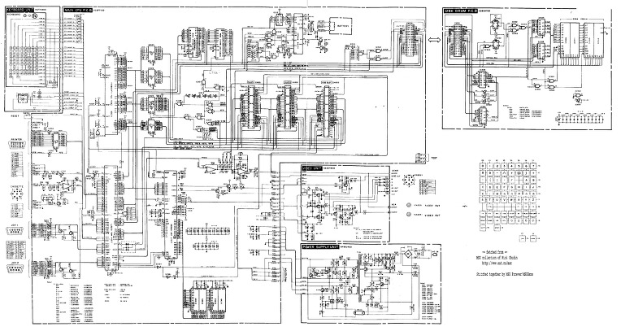
회로 및 반도체 Circuit & Semi-Conductor

Slide 10


로봇 제어 Robot Control
▲아이 로봇 (2004년도)
▲월-E (2008년도)

Slide 11
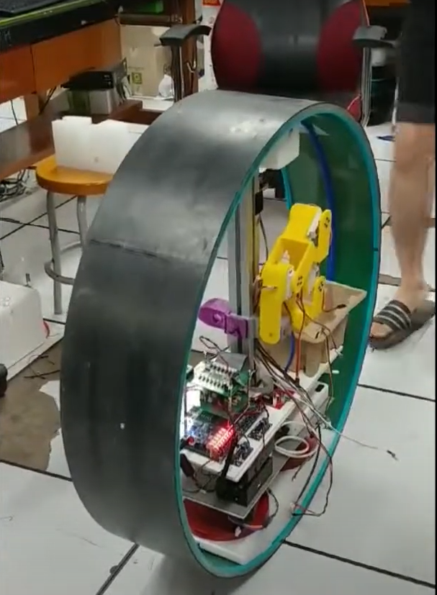
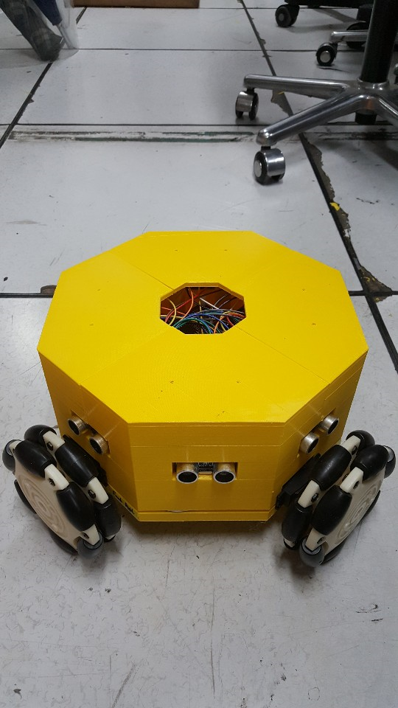
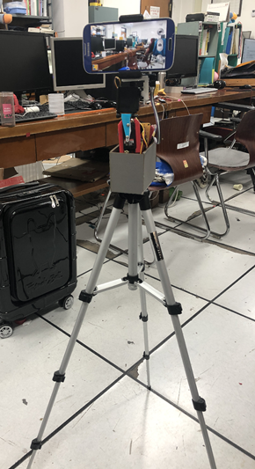
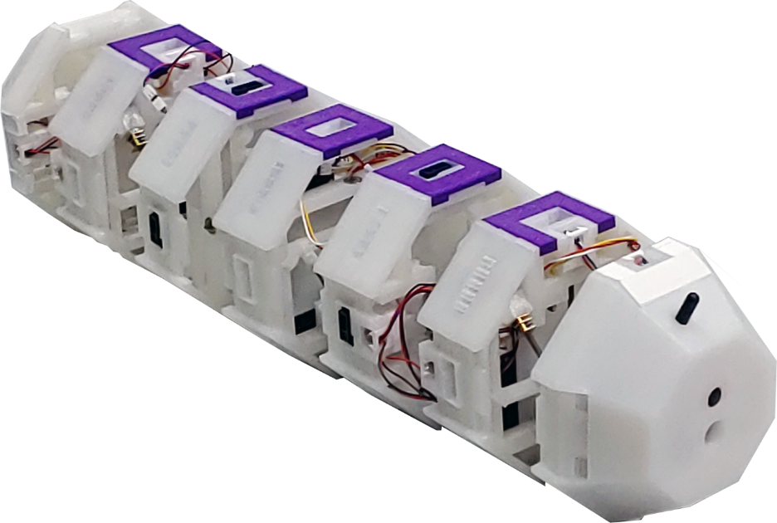
로봇 제어 Robot Control

Slide 12
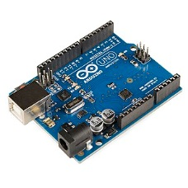
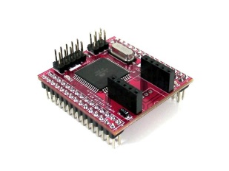
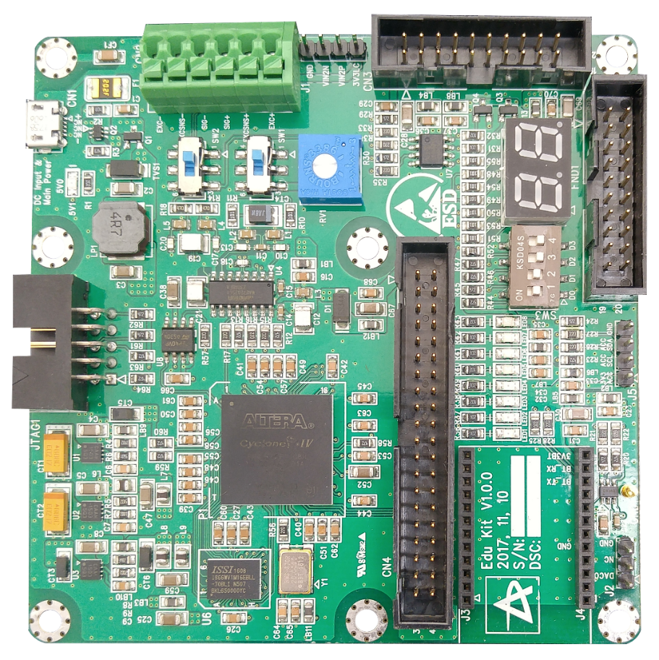
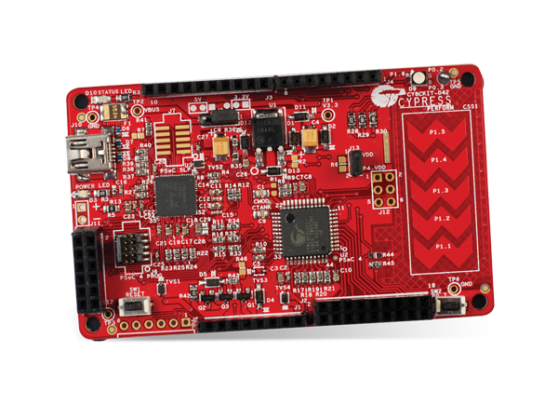
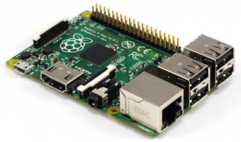
로봇 제어 Robot Control

Slide 13

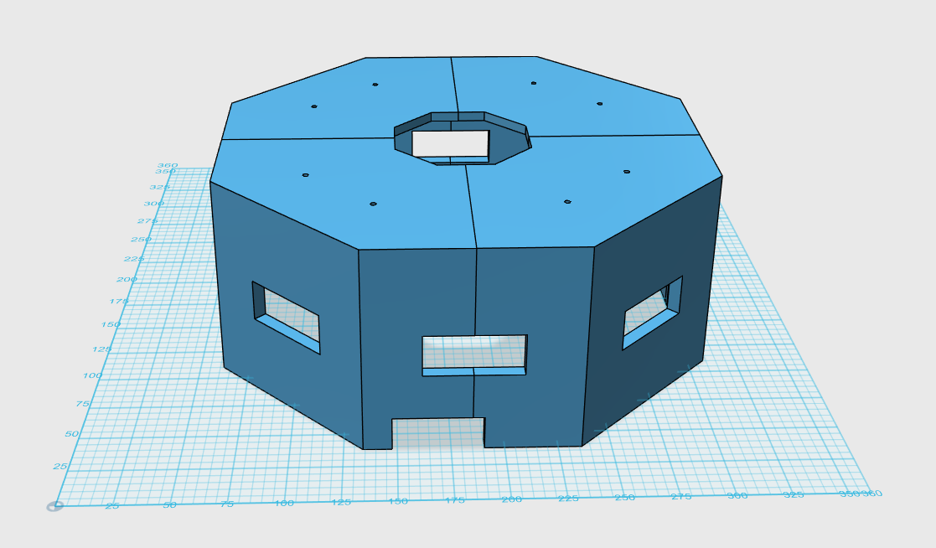
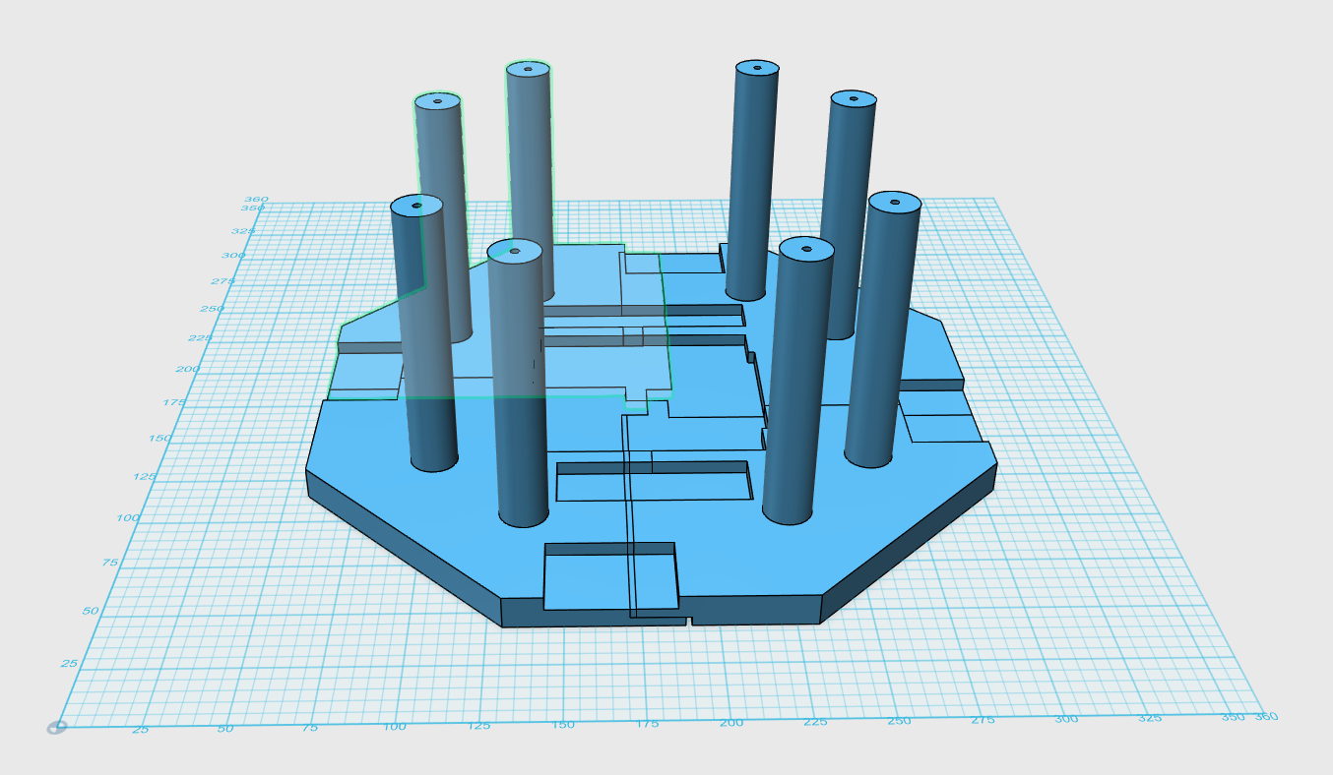
도면 설계 Drawing Design

Slide 14
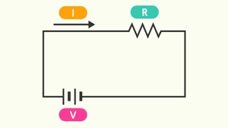



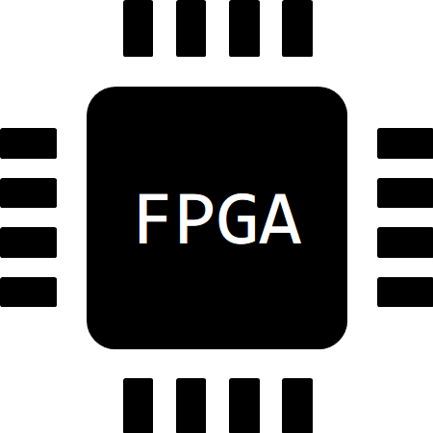

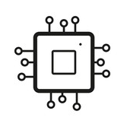
전자공학과 교과목
▲ 회로
▲ 통신
▲ 반도체
▲ 컴퓨터 언어

Slide 15
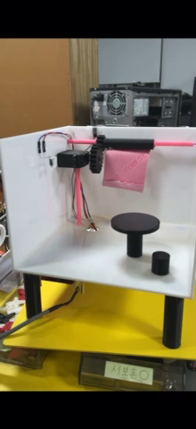
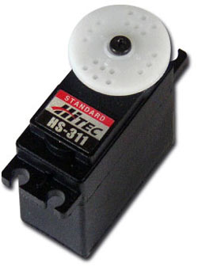
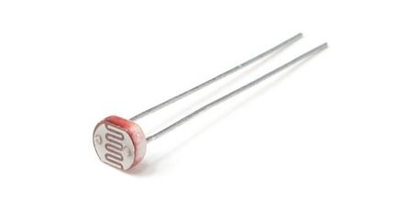

Automatic Blind System
조도센서 – 빛을 감지
서보모터 – 블라인드 개폐
LED – 실내조명

Slide 16
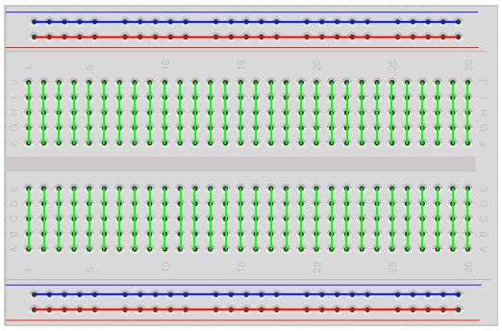
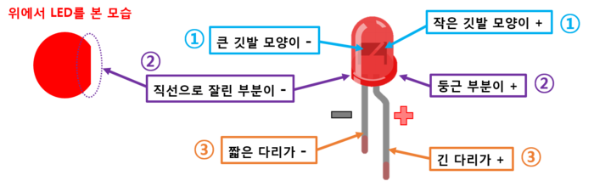
Automatic Blind System

Slide 17
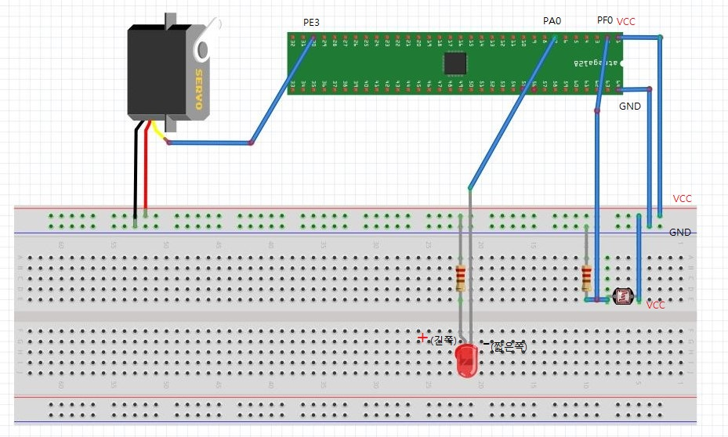
Automatic Blind System

Slide 18
감사합니다

